Slide 1




11月
11月
オンラインアクティビティ イベント表
月 | 火 | 水 | 木 | 金 | 土 | 日
26 | 27 | 28 | 29 | 30 | 31 | 1
2 | 3 | 4 | 5 | 6 | 7 | 8
9 | 10 | 11 | 12 | 13 | 14 | 15
16 | 17 | 18 | 19 | 20 | 21 | 22
23 | 24 | 25 | 26 | 27 | 28 | 29
30 | 1 | 2 | 3 | 4 | 5 | 6

Slide 2

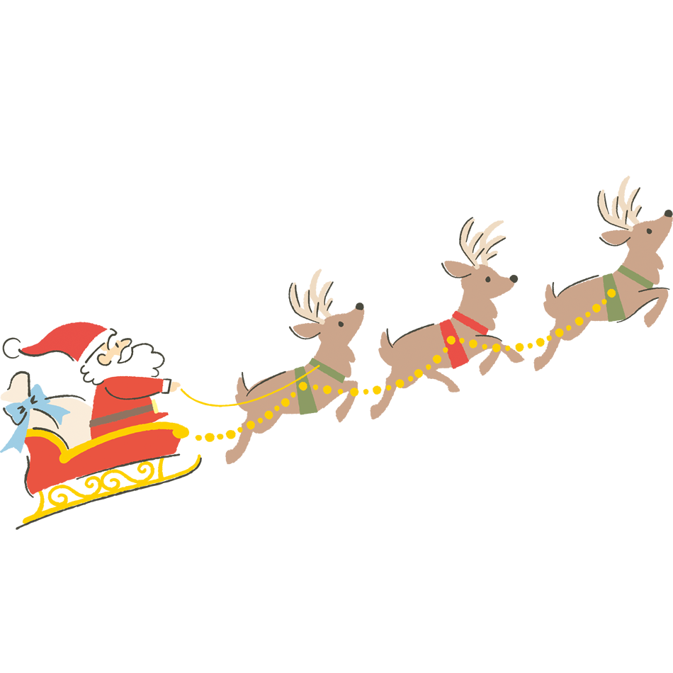


12月
12月
オンラインアクティビティ イベント表
月 | 火 | 水 | 木 | 金 | 土 | 日
30 | 1 | 2 | 3 | 4 | 5 | 6
7 | 8 | 9 | 10 | 11 | 12 | 13
14 | 15 | 16 | 17 | 18 | 19 | 20
21 | 22 | 23 | 24 | 25 | 26 | 27
28 | 29 | 30 | 31 | 1 | 2 | 3

